Slide 1
Vorlesung Netzwerksicherheit
Sommersemester 2021
Mo. 14-16 Uhr

Slide 2
Organisation
Kapitel 0

Slide 3
Matthias Wübbeling
Studium der Informatik an der TU-Dortmund (Dipl.-Inf.)
Promotion an der Universität Bonn (Dr. rer. nat.)
Akademischer Rat / Studienberater Cyber-Security an der Uni Bonn
Wissenschaftler bei Fraunhofer FKIE (Abteilung Cyber Security)
Administrator bei der Gesellschaft für Informatik
Kostenfreie Mitgliedschaft für Studierende & Auszubildende (https://gi.de/mitgliedschaft/mitglied-werden/studierende-auszubildende)
Freiberuflicher Autor und Berater im Bereich IT-Sicherheit
Geschäftsführer der Identeco GmbH & Co. KG (https://identeco.de)

Slide 4
Matthias Wübbeling (forts.)
Forschungsschwerpunkte:
Anomalien im Internet-Routing (insb. BGP)
Praktische Angriffe auf Netzwerk-/Internet-Infrastrukturen
Intrusion Detection / Prevention (Perimetersicherheit)
Kommunikationssicherheit
IT-Sicherheitsbewusstsein
Hardwarenahe / Systemnahe Programmierung (Arduino)

Slide 5
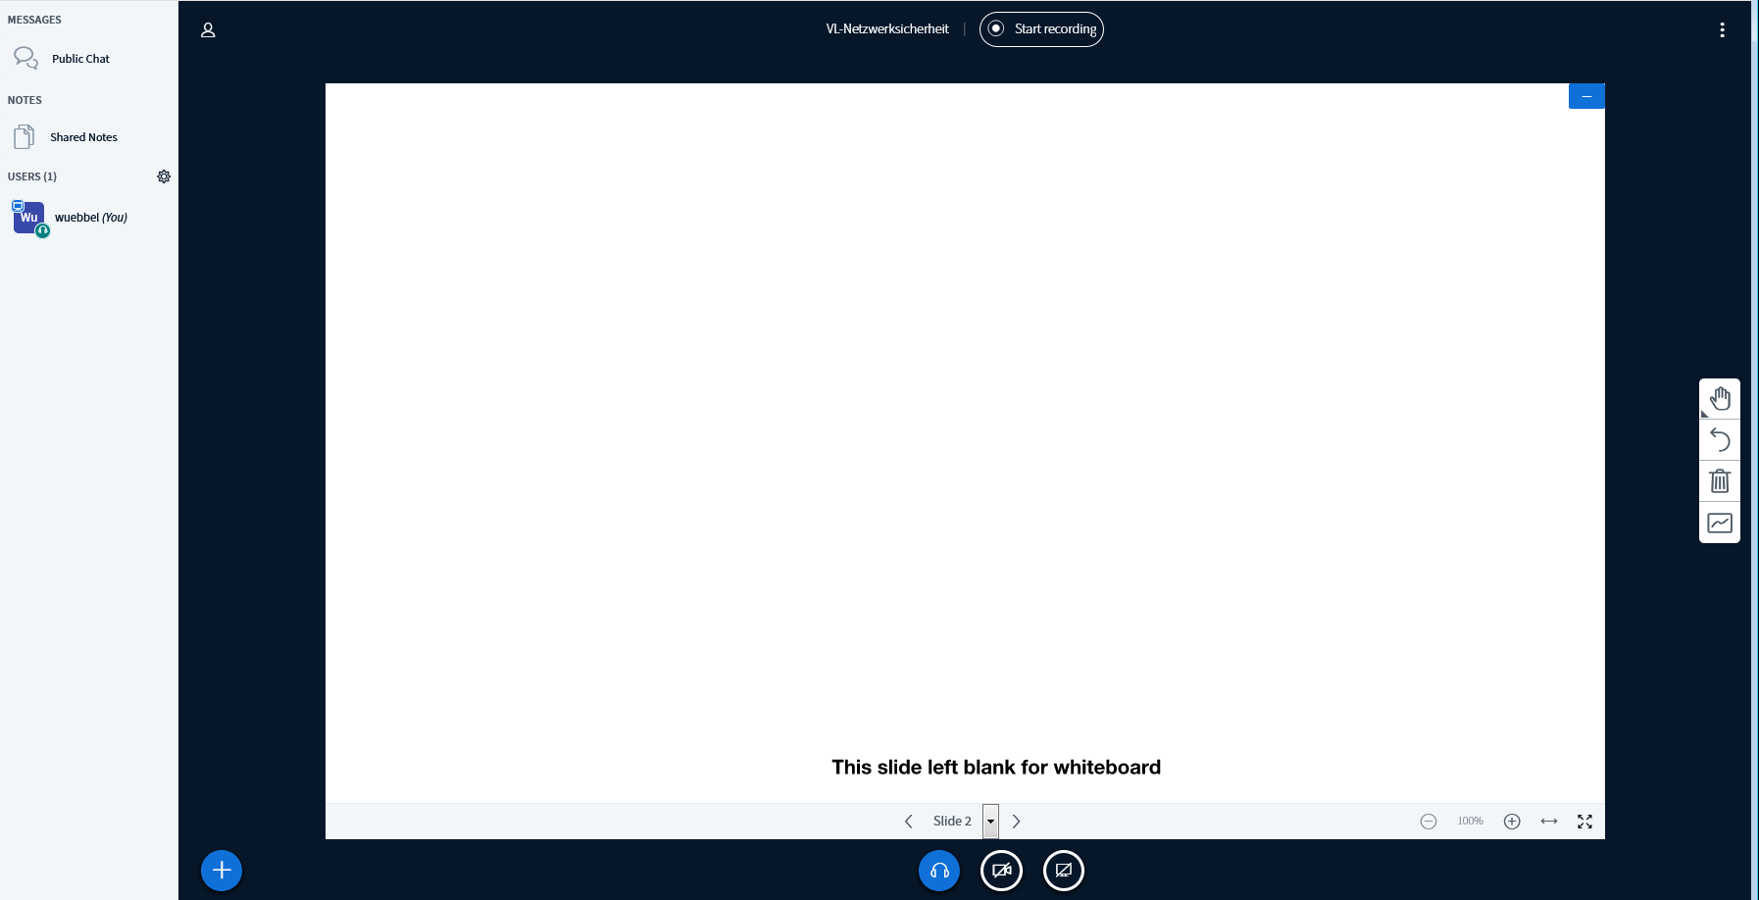
Kontaktmöglichkeiten
Während der Vorlesung / Übung:
Hörsaal: Rückfragen durch Meldung
Virtuell:
Rückfragen im Chat? (je nach Vorlesungs-Software sehr unterschiedlich)
Vorschläge?
Zwischen den Vorlesungen / Übungen:
Rückmeldungen zur Vorlesung: Mailingliste (sehr gewünscht!)
Allgemeine Fragen: Mailingliste
Individuelle Fragen: Mail an mich (matthias.wuebbeling@cs.uni-bonn.de)

Slide 6
Struktur der Veranstaltung
Vorlesung:
https://net.cs.uni-bonn.de/wg/itsec/teaching/st-2021/netzwerksicherheit/
Virtuelle Vorlesung (BigBlueButton) – Änderungen über die ML
12 Termine im Sommersemester 2021
Klausur:
Zulassung: Erfolgreiche Teilnahme an den Übungen
Termine:
1. Klausur: Do. 5. August 2020 (10 – 13 Uhr)
2. Klausur: Do. 30. September 2020 (10 – 13 Uhr)
Inhalte aus Vorlesungen und Übungen
Später

Slide 7
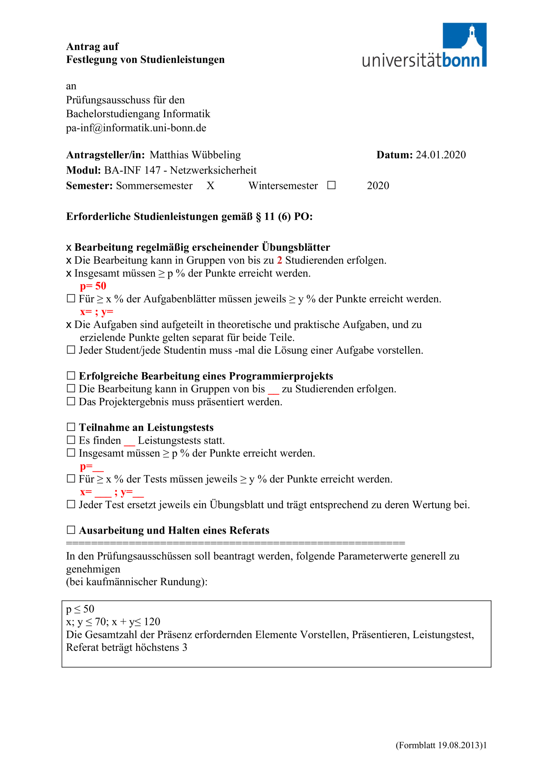
Struktur der Veranstaltung (forts.)
Übungen:
Virtuelle Globalübung (Di. 16 – 18 Uhr)
11 Termine im Sommersemester 2020
10 Übungszettel (jeweils 1 Woche Bearbeitungszeit, Aus-/Abgabe dienstags)
Teilnahme:
Abgabe von Übungszetteln in 2er Gruppen (Abgabe zunächst per Mail)
Gruppenregistrierung bei erster Abgabe
Anmeldung zu den Übungen:
eCampus (aus BASIS verlinkt)
Beginn: Nächste Woche!

Slide 8
Struktur der Veranstaltung (forts.)
Lernziele (Vorlesung & Übung):
Grundlagenvermittlung (Bachelor-Veranstaltung 4. Semester)
Verständnis von Computer-Netzwerk- und Sicherheitsarchitekturen
Lese-/Verstehen-Kompetenz technischer Dokumentationen
Koexistenz mit anderen Veranstaltungen (ergänzend / überlappend)
Kommunikation in Verteilten Systemen
Grundlagen der IT-Sicherheit
Network Security (Master)
IT Security (Master)
Netzwerk
Sicherheit

Slide 9

inhaltsübersicht
Premiere im Sommersemester 2020!
Das heißt: Ihr könnt noch viel Einfluss nehmen, wenn ihr wollt.
Das heißt auch: Es ist noch nicht alles perfekt!
Inhalte:
Protokolle & Standards (Modelle, Spezifikationen, etc.)
Schutzziele (Daten in Bewegung)
Angriffe
Maßnahmen

Slide 10
Werkzeuge (Beispiele)
Linux (KALI)
Bringt nützliche Analyse-Tools mit
Keine Installation notwendig (Live-System)
Ettercap
Erstellt (beliebige) Netzwerkpakete, unterstützt beim ARP-Spoofing, etc.
Wireshark
Liest / Schneidet Netzwerkverkehr zur Analyse mit
Erlaubt das Erstellen/Hinzufügen von Plugins zur Protokollunterstützung

Slide 11
Programmierung
Low-Level Netzwerkprogrammierung findet meist in C statt!
Jeder kann C lernen, nur Mut!
Häufig werden Analysetools auch in Python geschrieben
Ich kann damit leben!
Wichtig: Ordentliche Entwicklungsumgebung
Editor
Debugger
Git

Slide 12

Fragen?

